Slide 1
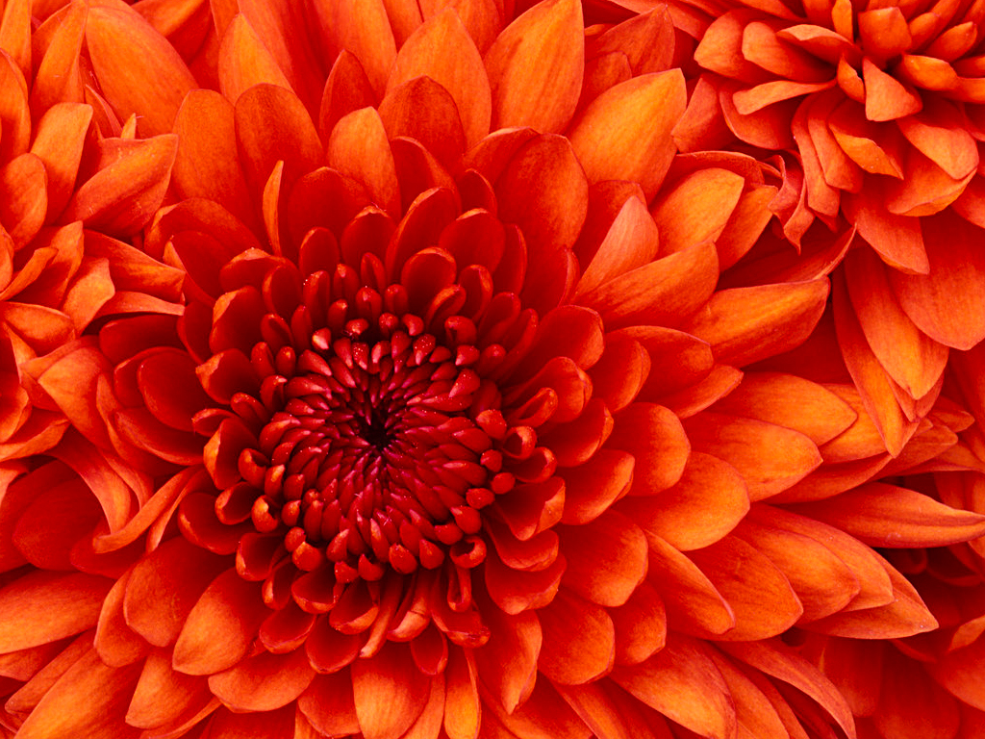
স্বাগতম

Slide 2

পরিচিতি
হুসাইন আহমদ
উত্তর আকাখাজানা দাখিল মাদরাসা
Batch No: 33 ID No: 26
মোবাইল- 01717720338
E-mail: husainahmed777@gmail.com

Slide 3
পাঠ পরিচিতি
শ্রেণী: ষষ্ঠ
বিষয়: আত-তাওহিদ ওয়াল ফিকহ
অধ্যায়: তৃতীয়
সময়: ৪৫ মিনিট

Slide 4
শিখন ফল
এই পাঠ শেষে শিক্ষার্থীরা -
ঝুটা পানির পরিচয় ব্যাখ্যা করতে পারবে।
ঝুটা পানির প্রকারভেদ বর্ণনা করতে পারবে।
ঝুটা পানির হুকুম ব্যক্ত করতে পারবে।

Slide 5
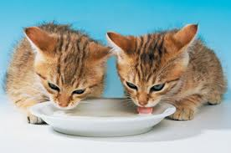
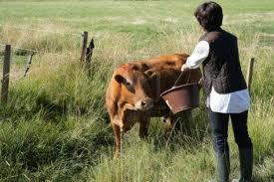
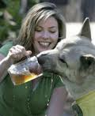
ছবিগুলো লক্ষ কর

Slide 6
আজকের পাঠের বিষয়
ঝুটা পানির বিধান
তৃতীয় অধ্যয় – দ্বিতীয় পাঠ (পৃষ্ঠা-৬৮)

Slide 7
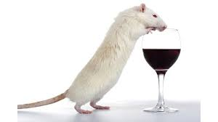
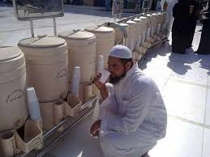
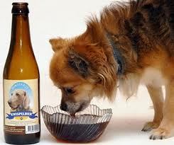
তোমরা কি জান ঝুটা পানি কী?
মানুষ বা অন্য প্রাণী পান করার পর পাত্রে অবশিষ্ট যে পানি থাকে তাকে ঝুটা পানি বলে।

Slide 8
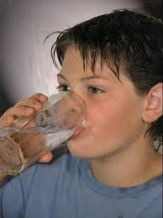
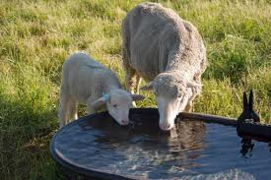
পাক ঝুটা
মানুষের ঝুটা পানি
গরুর ঝুটা পানি
ভেড়ার ঝুটা পানি
অজু, গোসল ও পান করা
মানুষের ঝুটা এবং যেসব প্রাণীর গোশত খাওয়া হালাল সে সব প্রাণীর ঝুটা পানি পাক।
√

Slide 9
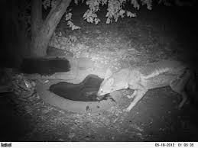
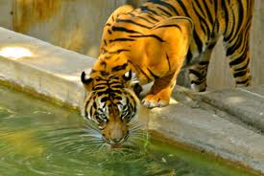
নাপাক ঝুটা
শেয়ালের ঝুটা পানি
কুকুরের ঝুটা পানি
বাঘের ঝুটা পানি
×
অজু, গোসল ও পান করা
যেসব প্রাণীর গোশত খাওয়া হারাম সেসব প্রাণীর ঝুটা পানি নাপাক।

Slide 10
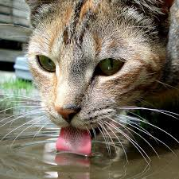
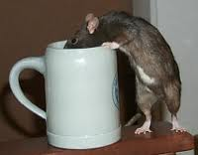
মাকরুহ ঝুটা
বিড়ালের ঝুটা পানি
ইদুরের ঝুটা পানি
বিড়ালের ঝুটা এবং গোশত খাওয়া হালাল নয় এরকম যেসব প্রাণী ঘরে থাকে সেসব প্রাণীর ঝুটা পানি মাকরুহ।
অজু, গোসল ও পান করা
মাকরুহ

Slide 11
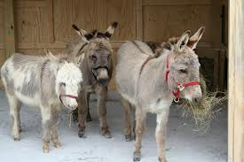
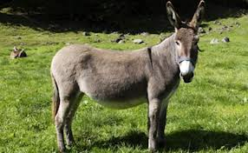
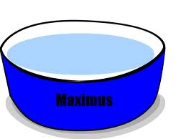
মাশকুক ঝুটা
খচ্চরের ঝুটা পানি
গাধার ঝুটা পানি
ভাল পানি থাকলে এমন পানি দিয়ে অজু ও গোসল জায়েজ নয়। ভাল পানি না থাকায় এমন পানি দিয়ে অজু করার পর যদি ভাল পানি পাওয়া যায়, আবার অজু করতে হবে।
গাধা ও খচ্চরের ঝুটা পানি মাশকুক (সন্দেহ যুক্ত)।

Slide 12
মূল্যায়ন
টিকটিকির মুখ দেয়া পানির হুকুম কী হবে? কেন?
তিনটি প্রাণীর নাম লিখ যাদের ঝুটা নাপাক।
তিনটি প্রাণীর নাম লিখ যাদের ঝুটা পাক।

Slide 13
বাড়ির কাজ
সাইফুল অজুর জন্য এক জগ পানি রেখেছে। কিন্তু তাতে বিড়াল এসে মুখ দেয়। সে এ পানি দিয়ে অজু করে। অতপর তার বন্ধু নাজমুল থাকে বলল, এবার তুমি তায়াম্মুম কর তাহলেই সালাত আদায় করতে পারবে।
১। মানুষের ঝুটা পানির হুকুম কী?
২। কোন ধরনের ঝুটা পানি হারাম বর্ণনা কর।
৩। সাইফুলের অজু কেমন হয়েছে? পাঠের আলোকে বর্ণনা কর।
৪। নাজমুলের বক্তব্য সঠিক কিনা ব্যাখ্যা কর।

Slide 14

ধন্যবাদ

